Slide 1


GIẢI THUẬT NÂNG CAO Hệ thống lập kế hoạch lộ trình du lịch tối ưu
Student: Truong Nguyễn Quang Duy
Nguyen Phan Hoang Son
Tran Nhu Thuan
Advisor: PhD. Phan Thị Huyền Trang

Slide 2

Mục tiêu và phạm vi dự án
1. Mục tiêu Dự án:
Tối ưu hoá lộ trình du lịch như ngắn nhất, nhanh nhất hoặc tiết kiệm chi phí nhất
Cung cấp cho khách du lịch công cụ trực quan dễ hình dung
2. Phạm vi Dự án:
Địa lý: Toàn quốc Việt Nam, từ Bắc vào Nam; số lượng 80 địa điểm du lịch.
Chức năng chính: Xây dựng đồ thị: nút (địa điểm) + cạnh (tuyến đường); tìm đường đi ngắn nhất (Dijkstra); xác định mạng lưới đường đi (Prim, Kruskal)
3. Công nghệ và dữ liệu:
Ngôn ngữ lập trình Python
Data Graph: danh sách 80 địa diểm tại Việt Nam
Notes:
Tối ưu hóa lộ trình du lịch
Tìm đường đi ngắn nhất, nhanh nhất hoặc tiết kiệm chi phí nhất giữa hai (hoặc nhiều) địa điểm.
Hỗ trợ so sánh đa tiêu chí (khoảng cách, thời gian, chi phí) để người dùng linh hoạt chọn ưu tiên.
Cung cấp công cụ trực quan, dễ dùng
Giao diện cho phép nhập điểm xuất phát, điểm đến, cùng các tuỳ chọn ưu tiên.
Hiển thị kết quả lộ trình dưới dạng danh sách, bản đồ và sơ đồ bước đi.

Slide 3
Tổng quan về Lập kế hoạch lộ trình & Ứng dụng
Thu thập & Tiền xử lý dữ liệu: Danh sách các địa điểm (nút), Danh sách tuyến đường (cạnh) kèm trọng số
Xây dựng Đồ thị: Khởi tạo cấu trúc lưu cạnh: danh sách kề, gán trọng số cho mỗi cạnh theo tiêu chí đã chọn
Chọn thuật toán tìm đường: Dijkstra (đường ngắn nhất) cho mỗi nguồn
Tính toán & Trích xuất kết quả: Lấy đường đi (dãy nút) và tổng chi phí, MST – Prim/Kruskal để xác định mạng lưới kết nối tối ưu từ 1 điểm tới mọi điểm
Hiển thị & Tương tác: Vẽ lộ trình trên bản đồ, cho phép người dùng tìm đường

Slide 4
Mô hình đồ thị: Nút và Cạnh
Đồ thị (graph) là cấu trúc dữ liệu rất phù hợp để mô hình hóa mạng lưới giao thông
Hai thành phần chính:
- Nút (vertex): Một nút là một thực thể độc lập trong đồ thị, đại diện cho một vị trí, điểm dừng hoặc giao lộ trên bản đồ.
- Cạnh (edge): Cạnh nối hai nút, mô tả tuyến đường giữa hai địa điểm với trọng số là khoảng cách tính bằng Km
Vai trò trong lộ trình du lịch: mô tả khoảng cách mạng lưới các tỉnh thành, sử dụng thuật toán Dijkstra, Prim, Kruskal để tìm đường tối ưu theo tiêu chí của người dùng

Slide 5
Thuật toán tìm đường ngắn nhất Dijkstra
Khái niệm Dijkstra là thuật toán cổ điển để tìm đường đi ngắn nhất từ một đỉnh nguồn sss đến tất cả các đỉnh còn lại trong đồ thị có trọng số không âm. Nó đảm bảo tìm ra đường đi với tổng trọng số (cost) nhỏ nhất.
Ưu điểm
Đảm bảo tìm đường ngắn nhất với trọng số không âm, cấu trúc đơn giản, dễ triển khai với heap, độ phức tạp tốt với đồ thị thưa Ứng dụng tốt trong việc tính đường đi ngắn nhất, tìm chuyến đi nhanh nhất, tìm lộ trình tiết kiệm nhất
3. Nhược điểm
Không dùng được nếu có trọng số âm, xét tất cả đỉnh, không ưu tiên điểm đích cụ thể

Slide 6
Thuật toán cây khung nhỏ nhất Prim
1. Prim
Bắt đầu từ một nút bất kỳ, liên tục mở rộng cây bằng cách chọn cạnh nhỏ nhất nối từ tập nút đã chọn ra nút ngoài
Các bước chính:
- Đánh dấu tập S chỉ chứa nút gốc.
- Lặp: trong các cạnh nối giữa S và bên ngoài, chọn cạnh có trọng số nhỏ nhất, thêm nút mới vào S.
- Dừng khi S chứa tất cả nút.
Ưu điểm: Khởi đầu từ bất kỳ nút nào, dễ tích hợp vào ứng dụng tương tác (ví dụ: chọn điểm khởi hành ưu tiên), Hiệu quả với đồ thị dày đặc (nhiều cạnh)

Slide 7
Thuật toán cây khung nhỏ nhất Kruskal
2. Kruskal
Xét tuần tự các cạnh theo thứ tự tăng dần trọng số, thêm vào nếu không tạo chu trình
Các bước chính:
- Tạo forest khởi đầu gồm V cây rời (mỗi nút một cây).
- Duyệt các cạnh tăng dần trọng số: nếu hai đầu cạnh thuộc hai cây khác nhau, hợp nhất chúng.
- Dừng khi chỉ còn một cây chứa đủ V nút.
Ưu điểm:
Dễ triển khai, trực quan; tốt với đồ thị thưa.
Dễ mở rộng đa đồ thị (nhiều cạnh giữa hai nút).

Slide 8
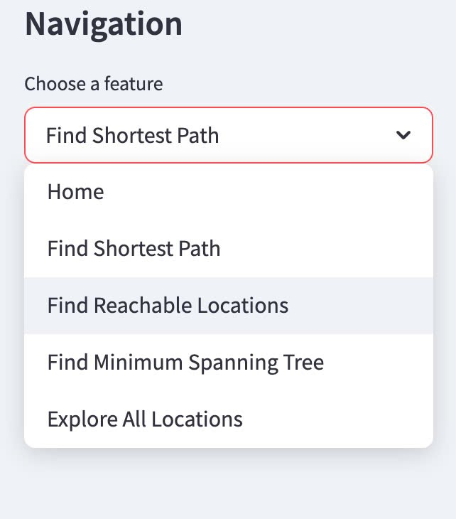
Tạo giao diện người dùng
Nhập liệu linh hoạt
Form ”Find Shortest Path”
Form “Find Reachable Locations
Form Find Minimum Spanning Tree
Explore All Locations

Slide 9
Triển khai và kiểm thử hiệu năng
Triển khai và kiểm thử hiệu năng có trong video

Slide 10
Kết luận
Project này đã xây dựng thành công đồ thị tuyến điểm địa danh ở Việt Nam(80 điểm) và tuyến đường (cạnh có trọng số)
Ứng dụng hiệu quả DFS/BFS để khám phá lộ trình khả thi, Dijkstra tối ưu đường đi theo khoảng cách/thời gian/chi phí, Prim/Kruskal xác định mạng lưới kết nối tối ưu
Giao diện cho phép nhập điểm đi/đến, tùy chọn tiêu chí, hiển thị lộ trình trực quan
Đặc điểm chung:
- Tối ưu hóa tổng chi phí và thời gian di chuyển
- Dễ dàng mở rộng thêm tiêu chí (giao thông thực thời, phí cầu đường)
- Tái sử dụng mô hình cho nhiều kịch bản: du lịch, logistics, vận tải đô thị

